Slide 1

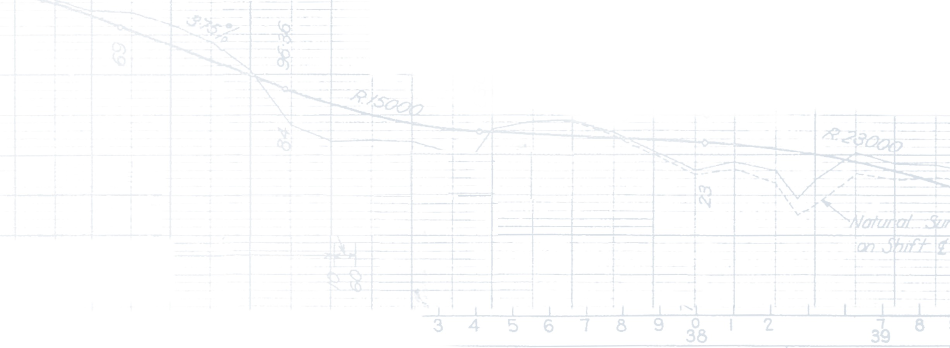
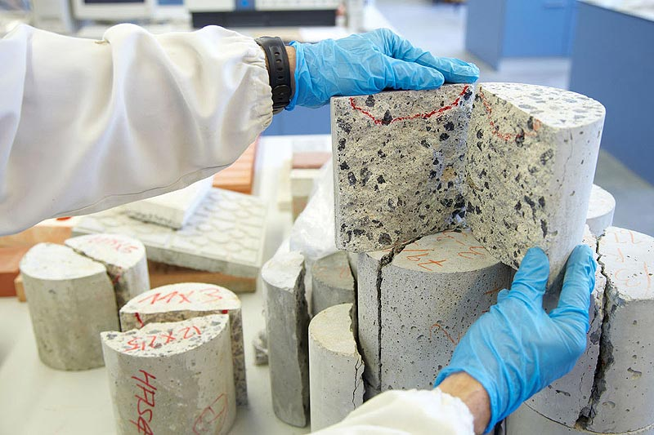
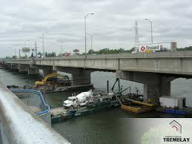

Groupe MC2
Voici un aperçu de nos services
Notes:
1

Slide 2
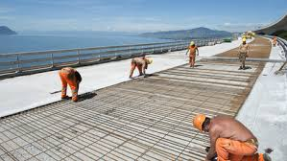
Vison de Groupe MC2
  Groupe MC2 est là pour servir ses clients avec longévité et structure. Nous sommes une équipe jeune et dynamique prêt à relever les défis demandés.
  Nous offrons une gamme de services qui saura satisfaire chacun de vos besoins.

Slide 3
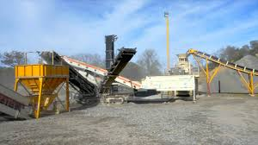
Notre société
Qui sommes-nous
Profil
Mission
Groupe MC2 est un service de consultation en génie civil. Elle se spécialise dans la certification des usines à béton selon la norme NQ 2621-905. De plus, elle offre des techniciens pour le contrôle qualité, des essais de laboratoire, de la formation en chantier pour votre équipe et de la consultation unique pour vous aider à vous démarquer du marché actuel.
Notre mission est d’être un partenaire essentiel auprès de nos clients. Nous voulons assurer le meilleur rendement et protéger les intérêts de chaque entreprise ou Groupe MC2 sera appelé à offrir ses services.

Slide 4
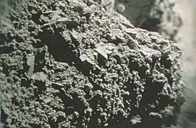
Pourquoi GroupeMC2
Pourquoi nous choisir?
Groupe MC2 est un groupe de consultation en génie civil. Il est à noter que MC2 est pour Matériaux de Construction et de Consultation. Fort d’une équipe structuré, nous sommes persuadés d’atteindre vos attentes recherchées.
Nous sommes là en apport à vos services déjà en place. Nous voulons apporter le meilleur de nos connaissances à votre équipe ou bien prendre en charge en impartition total ou partiel votre côté technique
Travailler avec Groupe MC2 est gage de succès et de longévité.

Slide 5


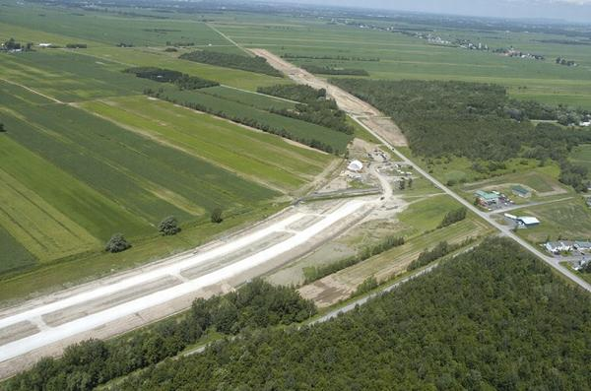
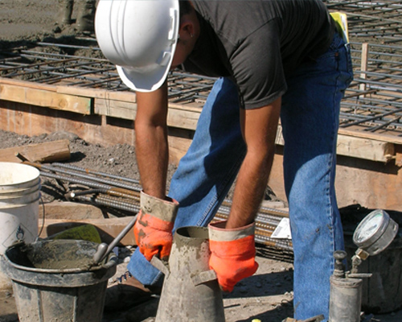

Nos services
Laboratoire
Essais de laboratoire pour assurer un bon suivi avec vos matériaux conformes aux exigences.
Optimisation de mélanges de béton.
Contrôle qualitatifs de vos matériaux.
Chantier
Assurer un bon suivi en chantier avec nos techniciens.
Faire les essais tel que demandé par les devis.
Expertise sur des cas de litige avec vos clients.
Faire le suivi avec votre doseur pour assurer un bon fonctionnement au chantier.
Consultation
Consultation pour vos devis et soumission.
Consultation pour suivi BNQ.
Support de votre équipe technique.
Avoir un expert près de vous en tout temps.

Slide 6
Notre proposition
Mode de rémunération
Rémunération Standard
Taux horaire
Dépenses facturées à l’essais
Rémunération de certification
Facturé à l’heure.
Rémunération tout inclus
Tout dépendant du volume de votre entreprise.
Rémunération hors norme
À discuter afin de bien comprendre les enjeux.

